Slide 1
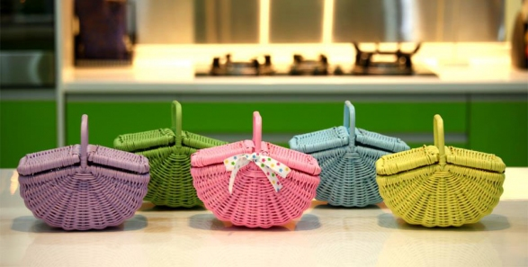
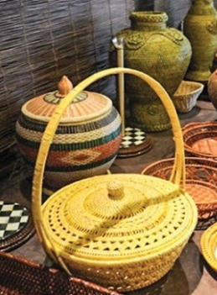
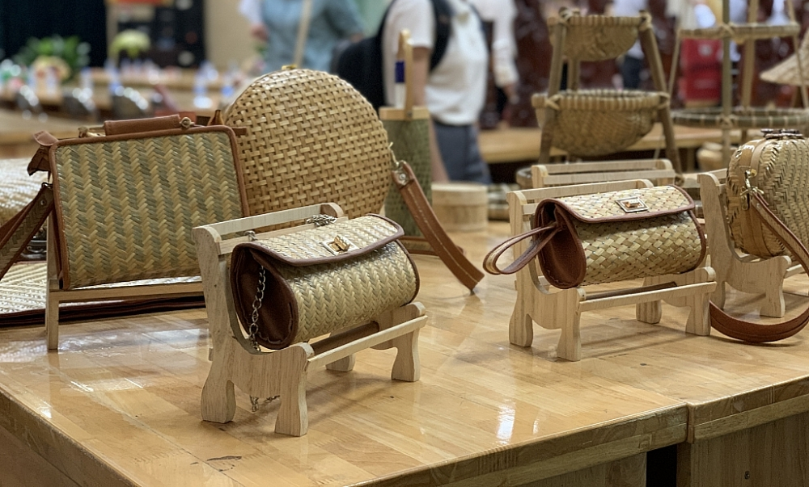
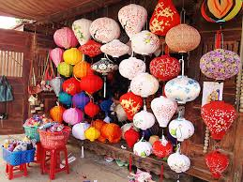

Slide 2

Thứ sáu ngày 22 - 9 - 2022.
Hoạt động trải nghiệm
Luyện tay cho khéo.

Slide 3
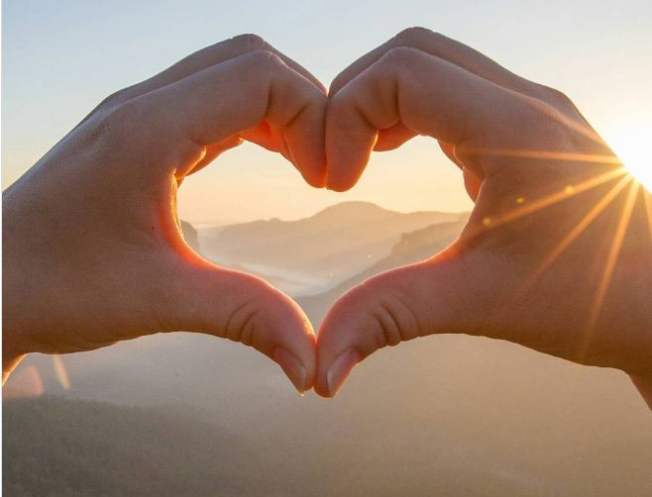
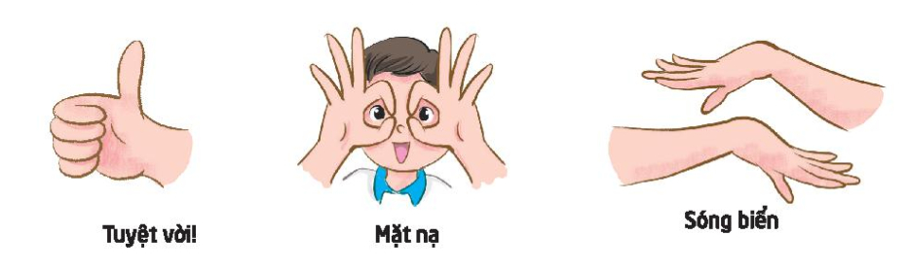
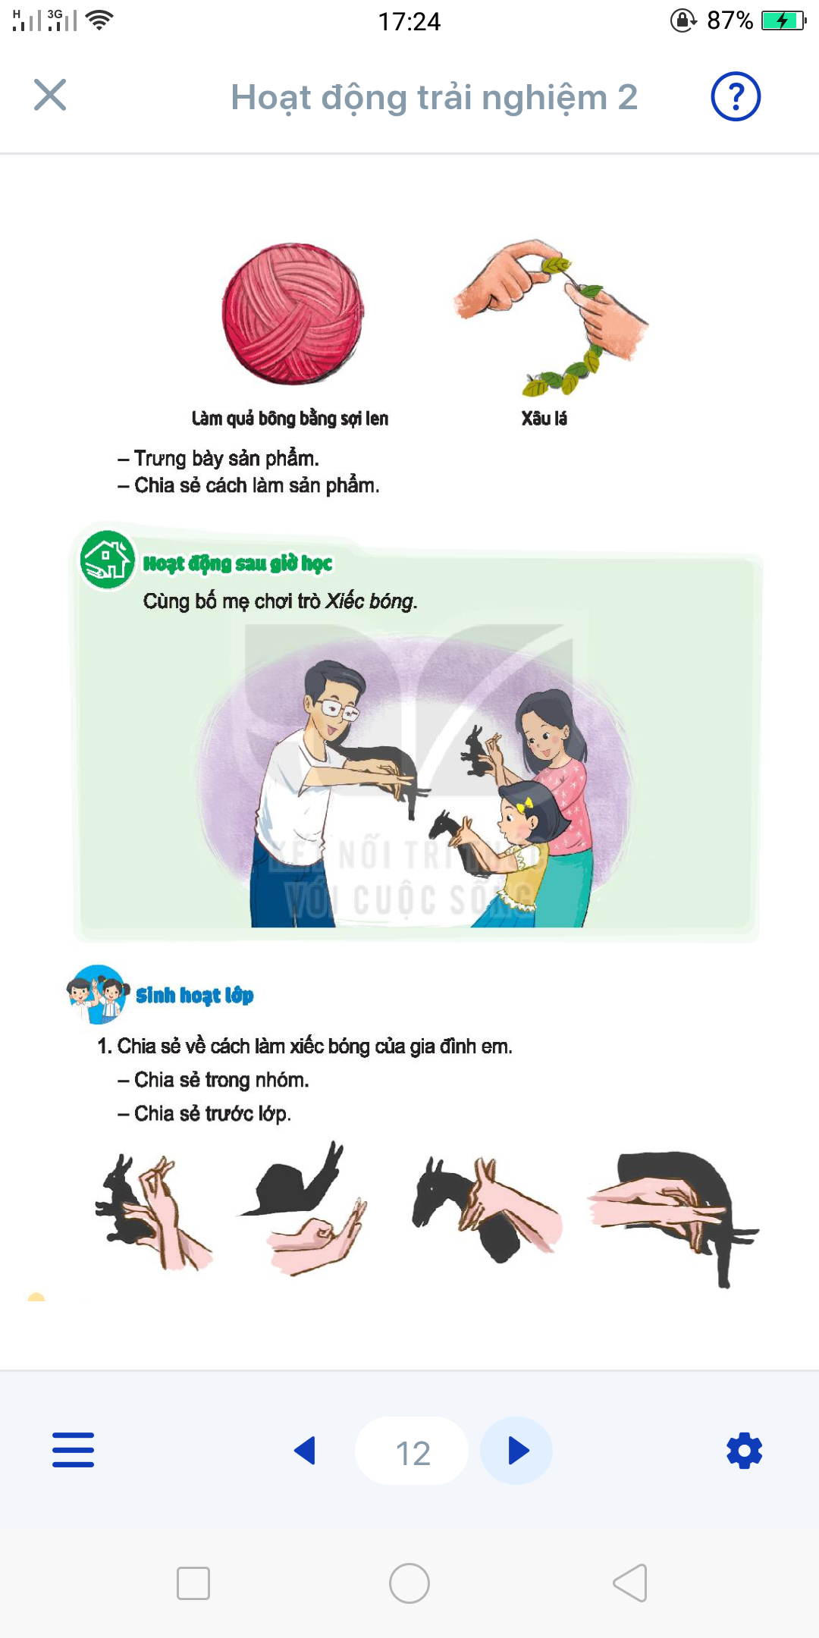
Bàn tay biết nói
Dùng đôi tay để diễn tả cảm xúc, sự vật, hành động,...

Slide 4
Bàn tay cũng có thể nói vì nó có thể gửi đến những thông điệp thú vị, ý nghĩa nếu ta biết sách sử dụng chúng thật mềm mại, linh hoạt, khéo léo.

Slide 5
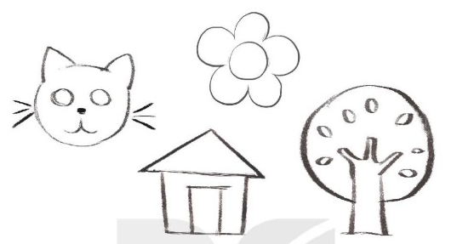
Thử tài khéo léo của đôi bàn tay
Vẽ tranh một con vật hoặc 1 cây và tô màu.

Slide 6
CAM KẾT HÀNH ĐỘNG
Cùng bố mẹ chơi trò chơi “Xiếc bóng”.

